Slide 1
ΦΑΡΜΑΚΟΛΟΓΙΑ Β

Slide 2
ΦΑΡΜΑΚΟΚΙΝΗΤΙΚΕΣ ΕΝΝΟΙΕΣ
∆ίχωρο µοντέλο Κινητικής
• Καµπύλη απλής χορήγησης
• Καµπύλη επαναληπτικής χορήγησης – plateau
• Τερµατισµός δράσης:
– Μεταβολισµός
– Απέκκριση
– Καθήλωση στους ιστούς

Slide 3
ΟΔΟΙ ΔΙΑΚΙΝΗΣΗΣ ΦΑΡΜΑΚΟΥ
Χορήγηση Φαρμάκου
1. Απορρόφηση
(είσοδος στο πλάσμα)
2.Κατανομή στους ιστούς
(Διάμεσο & Ενδοκυττάριο Υγρό)
3.Μεταβολισμός
(ήπαρ, νεφροί & άλλοι ιστοί)
4.Απέκκριση Φαρμάκου & Μεταβολιτών του
(Ούρα /κόπρανα /χολή)

Slide 6
ΦΑΡΜΑΚΟΚΙΝΗΤΙΚΕΣ ΕΝΝΟΙΕΣ
Βιοδιαθεσιμότητα: το κλάσμα της δόσης ενός χορηγούμενου φαρμάκου που φτάνει στη συστηματική κυκλοφορία
Κάθαρση: η απομάκρυνση ενός φαρμάκου περιγραφόμενη ως ο όγκος που απομακρύνεται στη μονάδα του χρόνου
Όγκος κατανομής: ο θεωρητικός όγκος στον οποίο ένα φάμακο κατανέμεται μετά τη χορήγηση του
Σύνδεση με πρωτείνες του πλάσματος: ένα μέτρο της διαθέσιμης για σύνδεση με συγκεκριμένους υποδοχείς ή αλληλεπίδρασης με ένζυμα συγκέντρωσης του φαρμάκου που χορηγείται
Χρόνος ημίσειας ζωής: ο χρόνος που απαιτείται για να μειωθεί η συγκέντρωση ενός φαρμάκου στο πλάσμα κατά 50%

Slide 7
Ισχύς –συγκέντρωση –αποτελεσματικότητα
Η ισχύς είναι ένα μέτρο της ποσότητας του φαρμάκου που απαιτείται για να παραχθεί ένα αποτέλεσμα ενός δεδομένου μεγέθους.
Η συγκέντρωση του φαρμάκου που παράγει το 50% του μέγιστου αποτελέσματος (EC50) χρησιμοποιείται συνήθως για τον προσδιορισμό της ισχύος
Αποτελεσματικότητα: Η αποτελεσματικότητα είναι το μέγεθος της απόκρισης που προκαλεί ένα φάρμακο

Slide 8
H ισχύς και η αποτελεσματικότητα μπορούν να προσδιοριστούν
με τις διαβαθμισμένες καμπύλες δόσης-αποτελέσματος

Slide 9
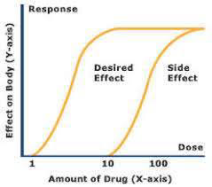
Καμπύλη δόσης-αποτελέσματος

Slide 11
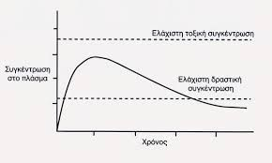
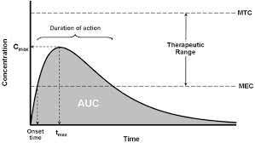
Περιοχή κάτω από την καμπύλη (AUC)
Η καμπύλη που προκύπτει καλύπτει κάποιο εμβαδόν επιφάνειας το οποίο ονομάζεται εμβαδόν περιοχής κάτω από την καμπύλη (Area Under the Curve - AUC) και είναι ανάλογο της ποσότητας του φαρμάκου στην κυκλοφορία. Οσο μεγαλύτερο το AUC, τόσο περισσότερο φάρμακο διατίθεται στην κυκλοφορία για να δράσει.

Slide 13
Kινητική 1ης τάξης
Hταχύτητα μεταφοράς του φαρμάκου είναι ευθέως ανάλογη των συγκεντρώσεων ή των διαφορών συγκεντρώσεων μεταξύ των διαμερισμάτων του σώματος.
H κινητική πρώτης τάξης αφορά ένα διαμέρισμα του σώματος.

Slide 14
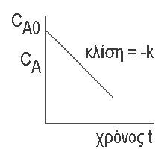
Kινητική μηδενικής τάξης
Στην κινητική μηδενικής τάξης η ταχύτητα μεταφοράς του φαρμάκου είναι σταθερή
Η κινητική μηδενικής τάξης εφαρμόζεται και κατά την αποβολή των φαρμάκων εκφράζεται ως σταθερή ποσότητα φαρμάκου που αποβάλλεται στη μονάδα του χρόνου

Slide 15
